Slide 1
Презентация на тему: «Произведения Н.А. Некрасова для детей. Взгляды Некрасова на детскую литературу».
Выполнила: Дударева В.В.,
учитель начальных классов
МАНОУ «Гимназия № 2».

Slide 2
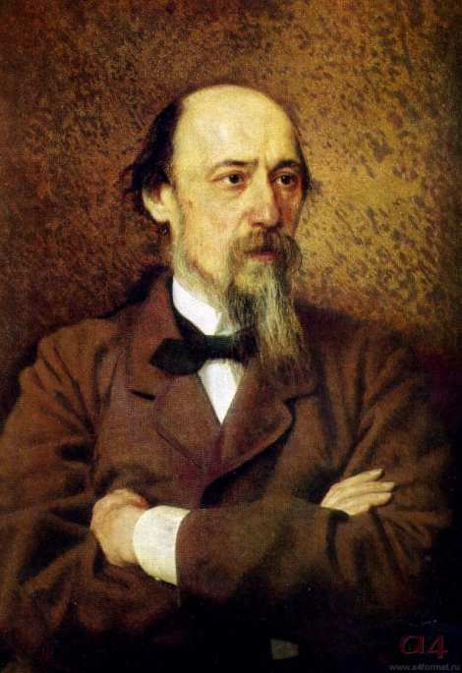
Николай Алексеевич Некрасов
«Некрасова, как поэта, я уважаю за его горячее сочувствие к страданиям простого человека, за честное слово, которое он всегда готов замолвить за бедняка и угнетенного», — писал Дмитрий Писарев.

Slide 3
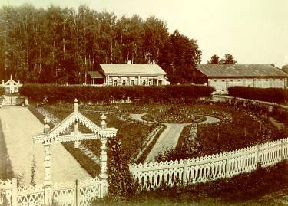
Усадьба Грешнево

Slide 4
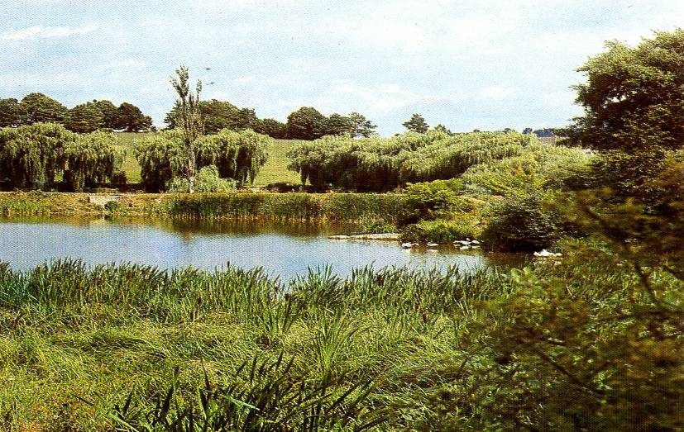
Дружба с крестьянскими детьми.
При усадьбе был старый, запущенный сад, обнесенный глухим забором. Мальчик проделал в заборе лазейку и в те часы, когда отца не было дома, зазывал к себе крестьянских детей. Дети врывались в сад и набрасывались на яблоки, груши, смородину, вишню. Но стоило няньке крикнуть: "Барин, барин идет!" — как они мгновенно исчезали..

Slide 5
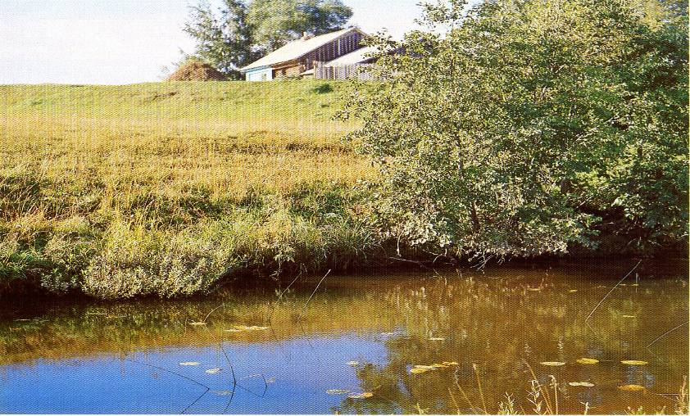
Конечно, барскому сыну не разрешали дружить с детьми крепостных крестьян. Но, улучшив удобную минуту, мальчик убегал через ту же лазейку к своим деревенским друзьям.
Этот момент его жизни — непосредственное общение с крестьянскими детьми - оказал влияние на его творчество.
Речка Самарка около Грешнева

Slide 9
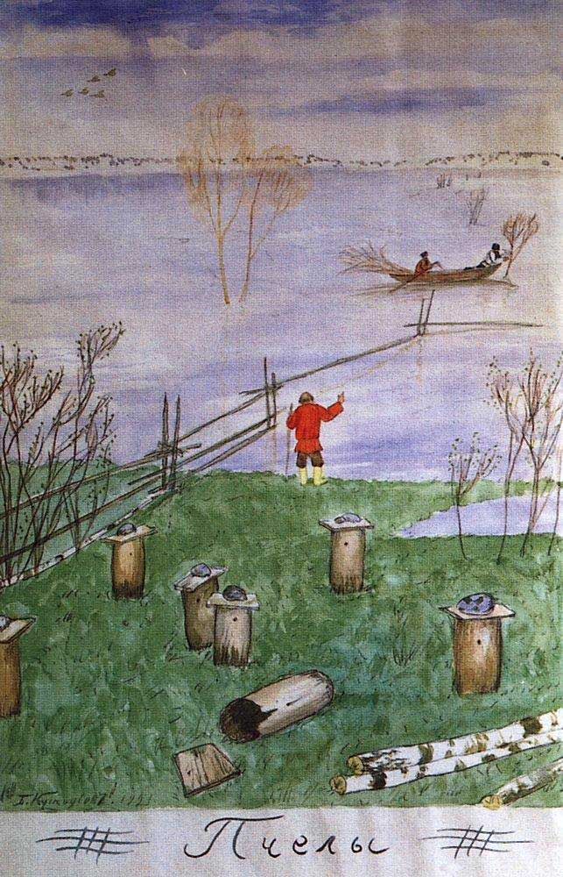
Иллюстрация к стихотворению Пчелы

Slide 12
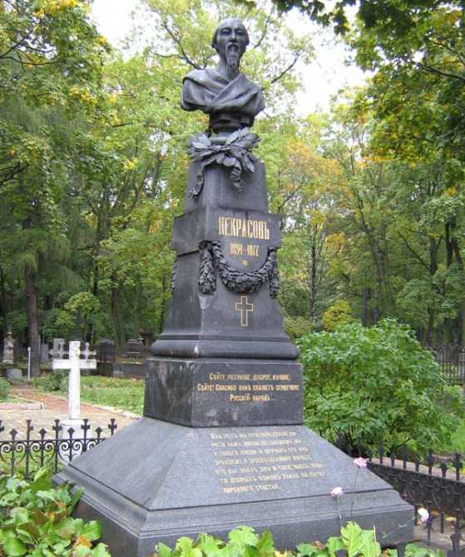
Н.А. Некрасов умер 27 декабря 1877 года в Петербурге. Несмотря на сильный мороз, многотысячная толпа провожала тело поэта от дома на Литейном проспекте до места вечного его успокоения на кладбище Новодевичьего монастыря.

Slide 13
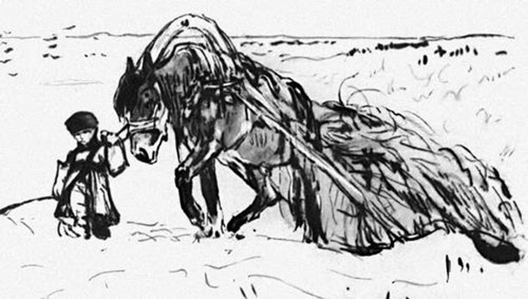
Иллюстрация к стихотворению «Мужичок с ноготок»

